Slide 1

MÓDULO 8 · ELETROSTÁTICA · AULA 113
Eletrização por Indução
Carregar sem tocar
Eletrização por Indução (O separador de cargas)

Slide 2
Para começar
É possível carregar um objeto eletricamente sem tocar nele com nada?
POSSOR · Eletrostática · Aula 113
2

Slide 3
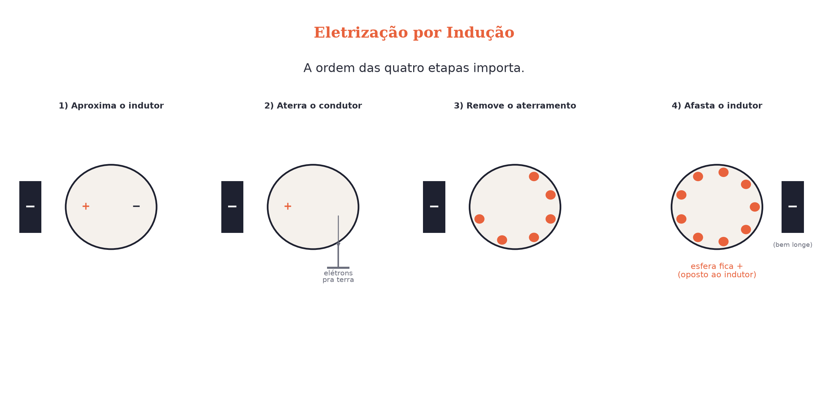
O conceito central
Na indução, o corpo induzido fica com carga de sinal OPOSTO ao do indutor — o contrário do que acontece por contato.
POSSOR · Eletrostática · Aula 113
3

Slide 4
Como funciona
Quatro etapas, nessa ordem exata:
• 1) Aproxima o indutor 2) Aterra o condutor 3) Remove o aterramento 4) Afasta o indutor
• O indutor nunca é tocado — não perde nem ganha carga no processo
POSSOR · Eletrostática · Aula 113
4

Slide 5

Cuidado com essa armadilha
A ORDEM importa: o aterramento precisa ser removido ANTES de afastar o indutor, senão a carga induzida escoa de volta.
POSSOR · Eletrostática · Aula 113
5

Slide 6
Exemplo resolvido
Bastão negativo aproxima-se de uma esfera neutra.
Elétrons da esfera são repelidos
Aterra e remove o fio-terra
Esfera fica positiva (oposto ao indutor)
POSSOR · Eletrostática · Aula 113
6

Slide 7
Roteiro de hoje
1
Pergunta inicial
2
As 4 etapas da indução
3
Por que o sinal inverte
4
Exercícios
POSSOR · Eletrostática · Aula 113
7

Slide 8

Hora dos Exercícios — Fixação
QUESTÃO 1
Um bastão carregado negativamente é aproximado de uma esfera condutora neutra, sem tocá-la. Que sinal de carga a esfera adquire ao final do processo de indução completo (com aterramento)?
💡 Dica
Se a pergunta disser "sem tocar", é indução. Se disser "encostar", é contato — o sinal final muda completamente.
POSSOR · Eletrostática · Aula 113
8

Slide 9

Gabarito e Encerramento
Resposta
Positivo (sinal oposto ao do indutor).
Resumo da Aula
Indução separa cargas à distância; o sinal final é sempre oposto ao do indutor.
• Compare com o contato (Aula 112): lá o sinal final é IGUAL ao do corpo que toca.
Próxima aula: Princípio da Conservação das Cargas Elétricas.
POSSOR · Eletrostática · Aula 113
9

